Slide 1
WELCOME TO STARTER
Teacher:

Slide 2
STARTER 2021 – 1
Unit 1
INTRODUCING YOURSELF

Slide 3
Evaluation breakdown: Ver en programa Starter
TEST | TYPE | PERCENTAGE OF FINAL MARK%
1 2 3 4. 5. 6. | Review online quiz Online quizzes (3 quizzes) Online Integrated quiz Video activity Final written test Participation assessment (Homework and class participation) | 5% 18% (6% each one) 20% 20% 30% 12%

Slide 4
INSTRUCTIONS:
Estimados alumnos el objetivo de esta sesión es:
-Study: Language vocabulary. Booklet.p.1
-Study: Alphabet
-Study: Jobs/ professions
-Participation assessment: Diagnostic Input: (Evaluaciones acumulativas se entregan hasta los días domingo a las 11:59)Y se les indicará en cada caso la forma de entrega.

Slide 5
STUDY:Classroom Language.(Booklet p. 1)
A. Expressions used by the student:
¿Cómo se dice ______(en inglés)? = How do you say ______ (in English)?
¿Cómo se escribe/deletrea (sonido)? = How do you spell _________?
¿Cómo se pronuncia esta/esa palabra? = How do you pronounce this/that word?
¿Qué significa xxx ? = What’s the meaning of xxx? [míning]
Perdón, ¿Me puede repetir? = Pardon. Could you repeat, please?
Lo siento, no entiendo. = Sorry, I don't understand.
¿Me podría explicar _________? = Could you explain __________?
[kudllu ikspléin]
¿Puede hablar más lento, por favor? = Could you speak more slowly, please?
[kudllu spíik mor slouli, plíis]
No sé. = I don't know.
Disculpe, .... (para atraer la atención) = Excuse me, ...
Señor / Señora (para dirigirse al profesor/a) = Sir [ser] / Madam [mádam]

Slide 6
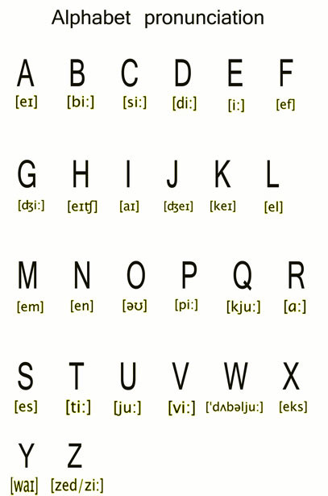
SPELLING
A: What´s your name?
B: Alex Anwandter
A: How do you spell your last name?
B: A–N-W-A-N-D-T-E-R
A. What´s your name?
B: Adam Levine
A: How do you spell your last name?
B: L-E-V-I-N-E

Slide 7

Introducing yourself
Who is she?
What is her profession/job?

Slide 8
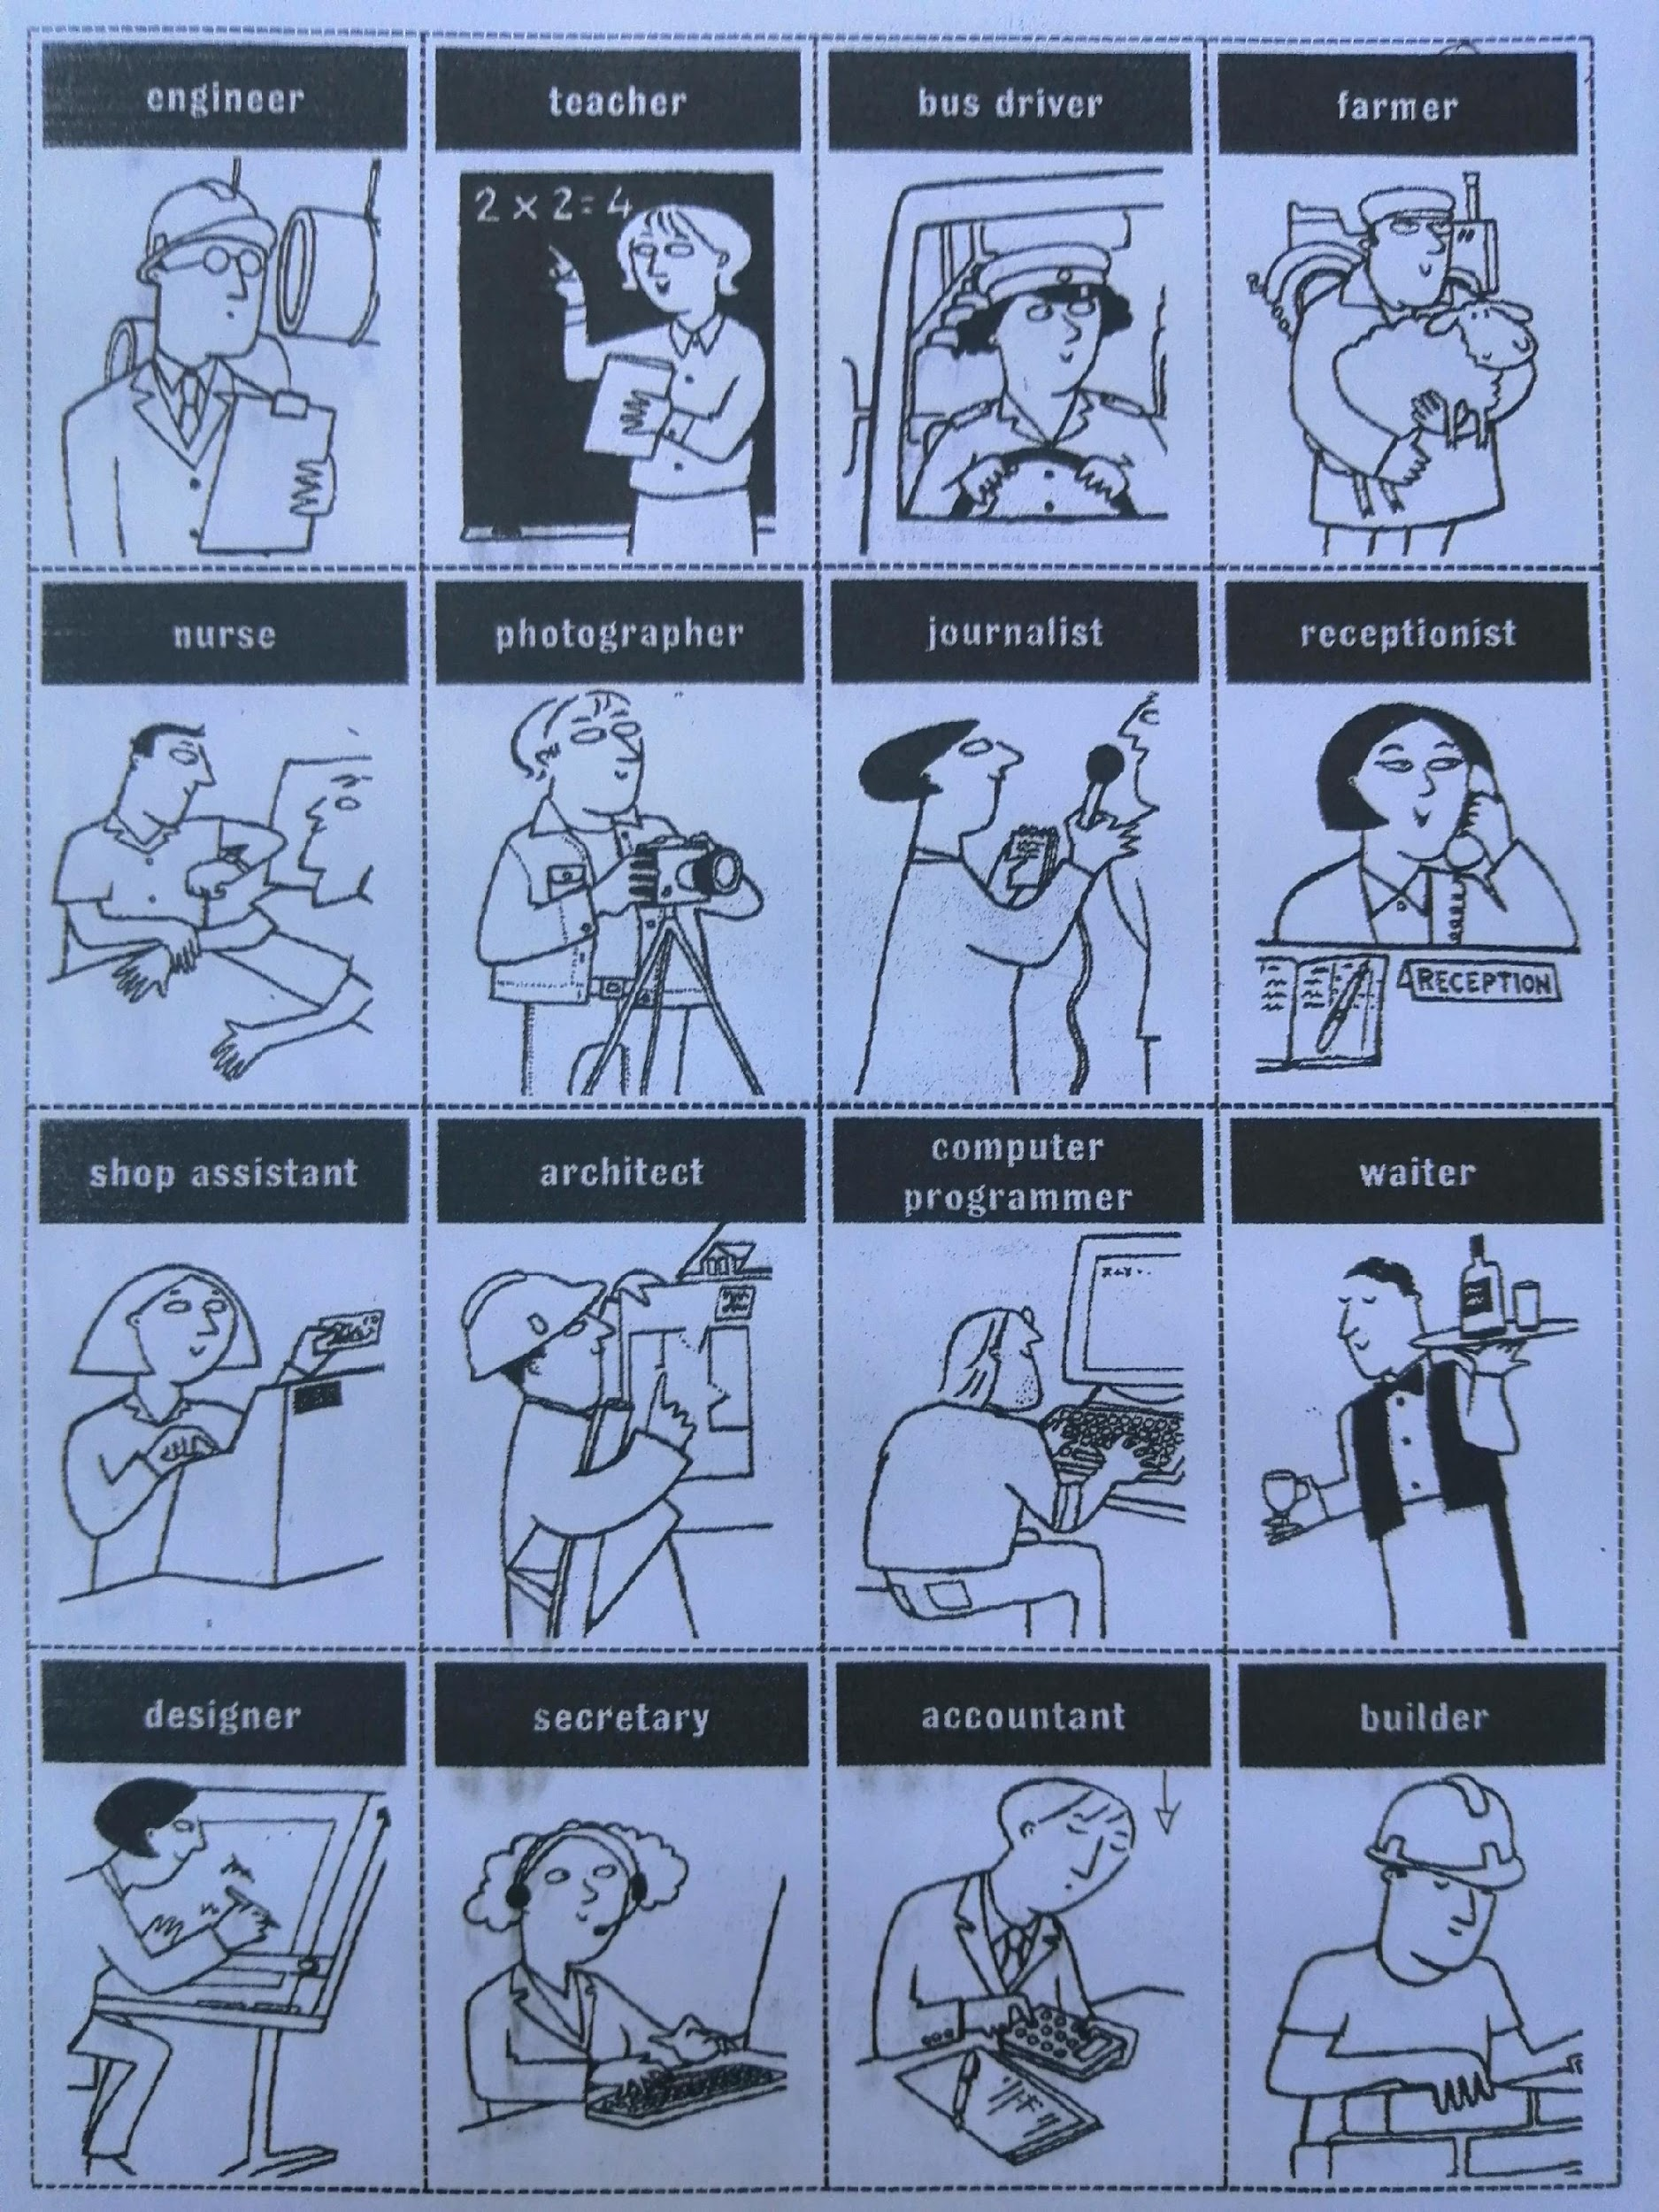
Professions and occupations
Pay attention..!!
I am A teacher
I am An architect
Check Grammar Capsule. (page 2)

Slide 9
Grammar: Indefinite article a-an.p.2
Grammar capsule
Indefinite article a-an
a (used before a consonant sound) Ex. A car A university | an (used before a vowel sound) Ex. An apple An hour

Slide 10
Student´s tasks
Student´s Activity: Practicar Spelling. Va audio con el alphabet, para estudiar en casa.
Study classroom vocabulary.
Study Jobs and professions
Study grammar capsule: Indefinite article: a/an.
Hacer primer Participation assessment acumulativo. Diagnostic Input, estará disponible desde mañana lunes en ícono “Tests”(u-cursos)y el plazo es hasta el domingo 2 de mayo. Tiempo 45 minutos. Un solo intento. No usar celulares.

Slide 11
PERSONAL PRONOUNS + BE
number | personal pronouns
 | subject
singular | I | AM/ ‘M NOT
 | you | ARE/ AREN’T
 | he | IS/ ISN’T
 | she | IS/ ISN’T
 | it | IS/ISN’T
plural | we | ARE/AREN’T
 | you | ARE/AREN’T
 | they | ARE/AREN’T

